Slide 1
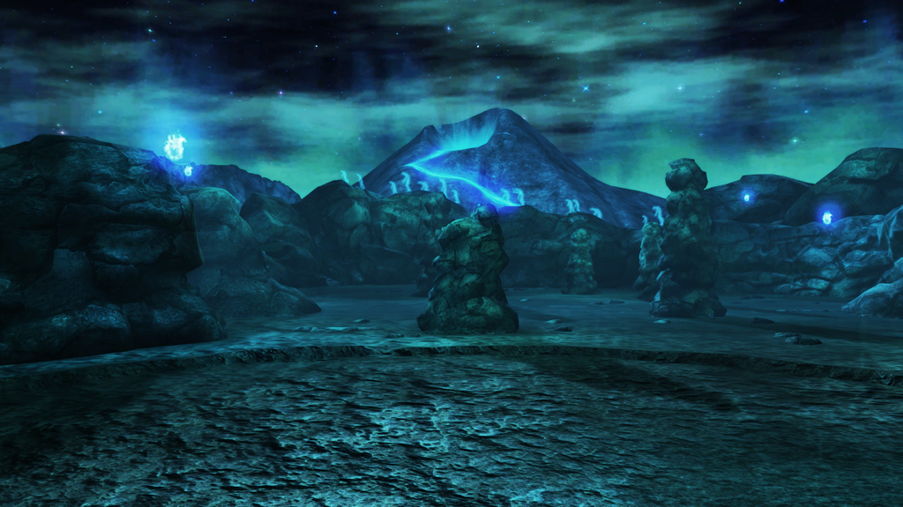

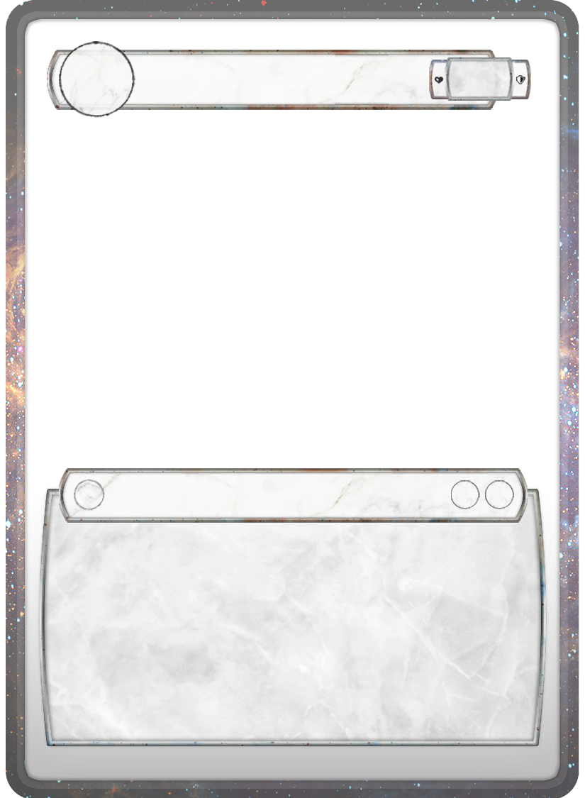


SAORI KIDO
7 | 3
Deusa Atena
V1
Aura de Atena Efeito Líder
Todo dano recebido por Saori Kido pode ser redirecionado para
um Cavaleiro de Bronze. Saori Kido e todos os Cavaleiros de Bronze
se tornam imunes a Debuffs
Benção de Nike
A próxima ação que cause dano do Cavaleiro de Bronze alvo irá
causar 3 pontos extras.

Slide 2

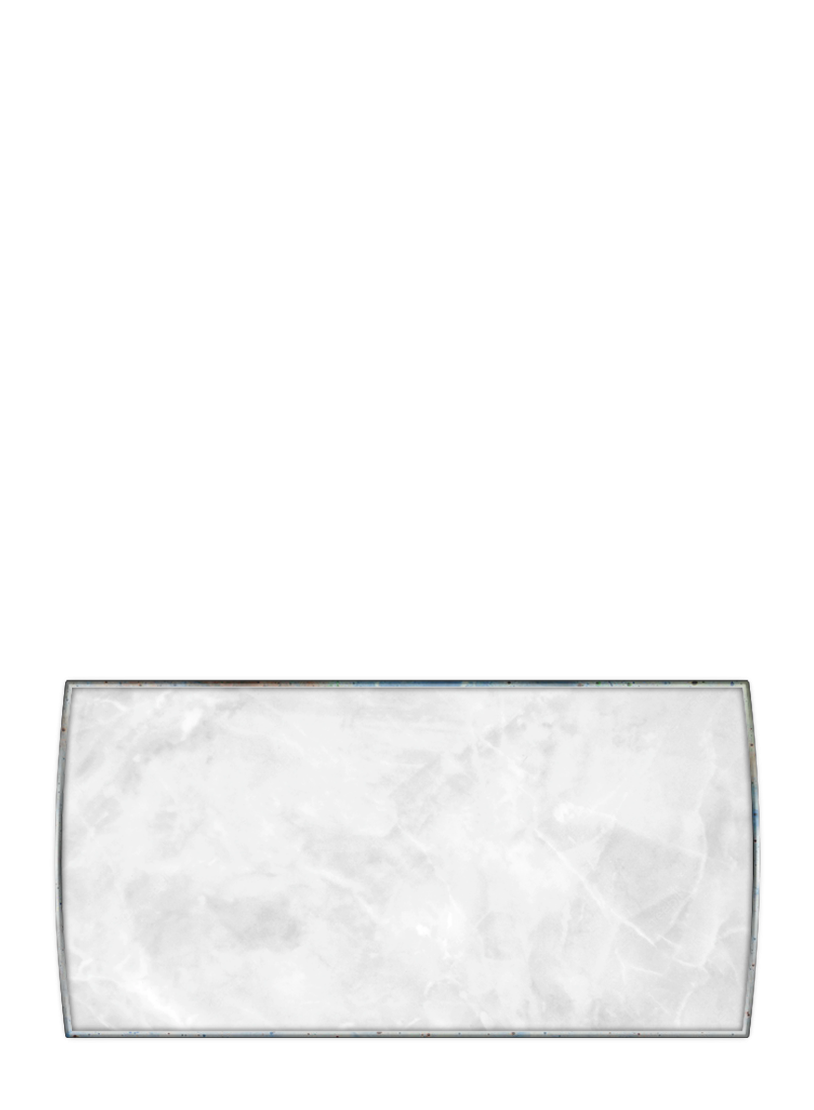

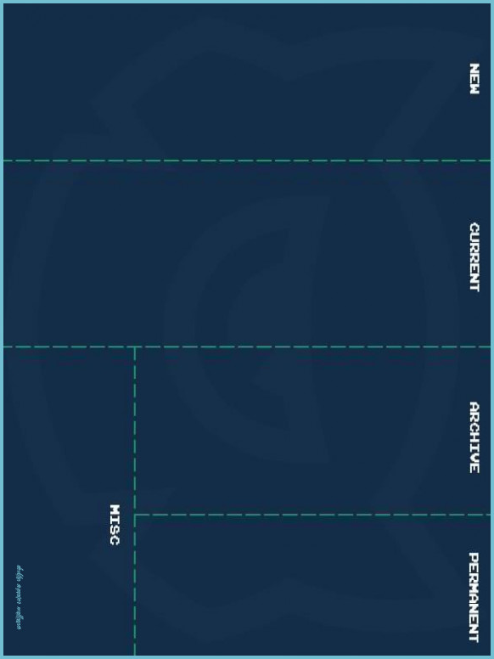
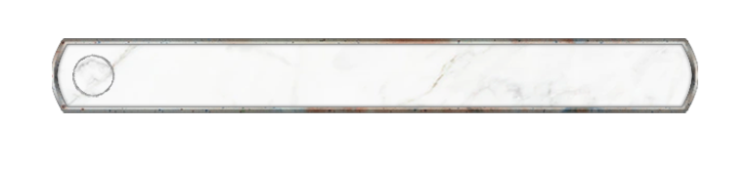
CORRIDA MALUCA
Item Volátil - Lendário
V1
Todos os jogadores reembaralham suas mãos, as cartas em jogo,
suas pedras de recompensa e também as cartas da pilha de descarte em
seu deck e recomeçam o jogo.
Cada jogador deverá fazer seis apostas. Para cada aposta que perder,
uma pedra de recompensa a menos deverá ser colocada em jogo.
Pelo menos uma pedra de recompensa deverá ser colocada para
cada jogador.

Slide 3
CORRIDA MALUCA
Item Volátil - Lendário
V1
Todos os jogadores reembaralham suas mãos, as cartas em jogo,
suas pedras de recompensa e também as cartas da pilha de descarte em
seu deck e recomeçam o jogo.
Cada jogador deverá fazer seis apostas. Para cada aposta que perder,
uma pedra de recompensa a menos deverá ser colocada em jogo.
Pelo menos uma pedra de recompensa deverá ser colocada para
cada jogador.

Slide 4
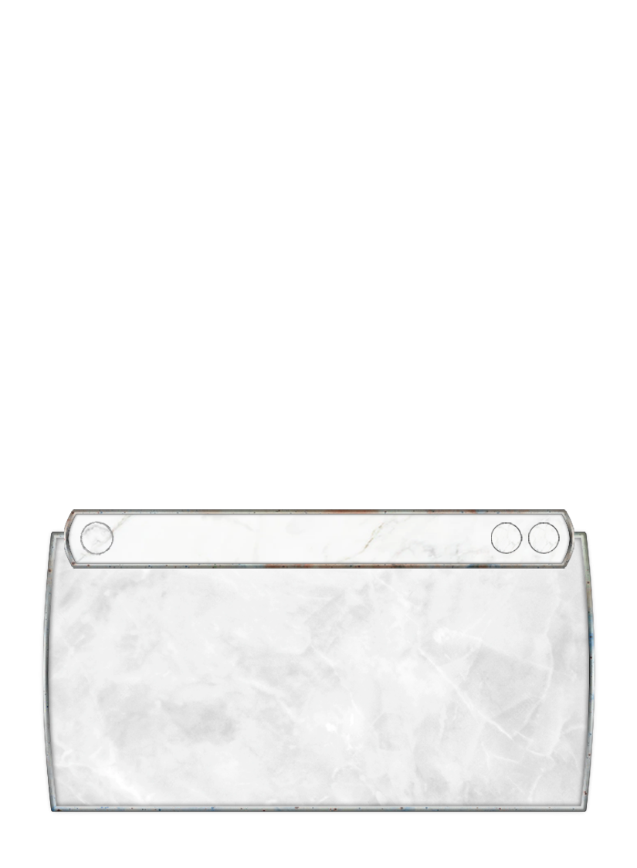
CORRIDA MALUCA
Item Volátil - Lendário
V1
Todos os jogadores reembaralham suas mãos, as cartas em jogo,
suas pedras de recompensa e também as cartas da pilha de descarte em
seu deck e recomeçam o jogo.
Cada jogador deverá fazer seis apostas. Para cada aposta que perder,
uma pedra de recompensa a menos deverá ser colocada em jogo.
Pelo menos uma pedra de recompensa deverá ser colocada para
cada jogador.

Slide 5
CORRIDA MALUCA

Slide 6
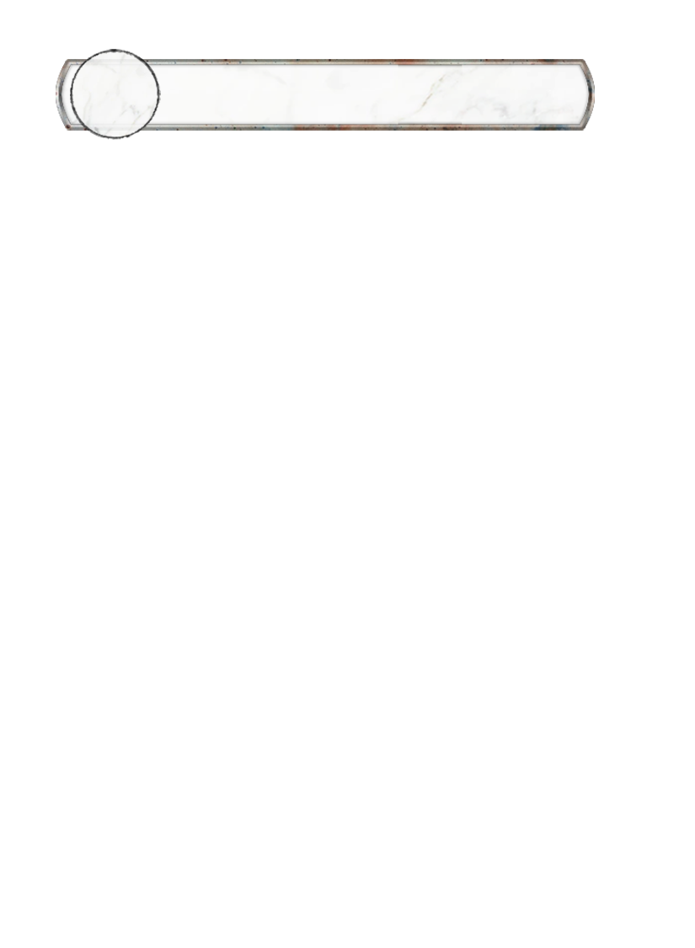
CORRIDA MALUCA

Slide 7
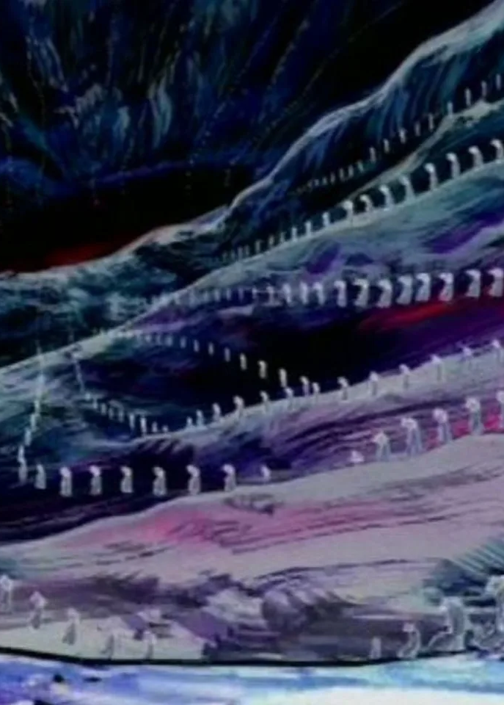
PORTAL PARA YOMOTSU
Fonte de Energia Avançada
V1
Gera Se o personagem que estiver com essa fonte de energia anexada for nocauteado, Aposte (1): Embaralhe este personagem e todas as cartas anexadas em seu deck e o dano fatal não será contado como nocaute.

Slide 8
PORTAL PARA YOMOTSU
Fonte de Energia Avançada
V1
Gera Se o personagem que estiver com essa fonte de energia anexada for nocauteado, Aposte (1): Embaralhe este personagem e todas as cartas anexadas em seu deck e o dano fatal não será contado como nocaute.

Slide 9

ENERGIA RENOVÁVEL
Fonte de Energia Avançada
V1
Gera Quando esta Fonte de Energia for descartada de um personagem, embaralhe esta carta de volta em seu baralho

Slide 10
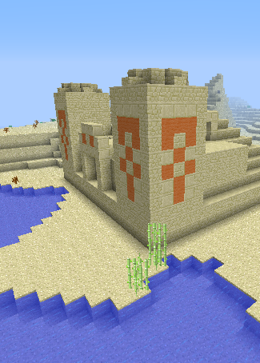
TEMPLO DO DESERTO
Fonte de Energia Avançada
V1
Gera Extinguir esta Fonte - Aposte (1): Compre 1 Carta/Causa 3 pontos de dano a um personagem que você controla.

Slide 11
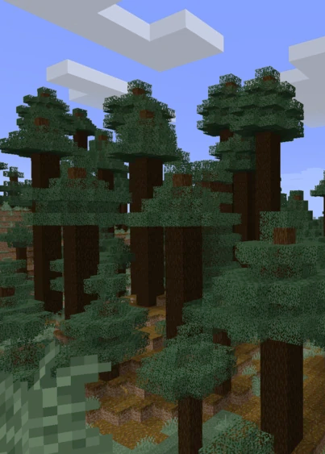
MEGA TAIGA
Fonte de Energia Avançada
V1
Gera Extingua 3 recursos para anexar esta Fonte de Energia a um Personagem.

Slide 12
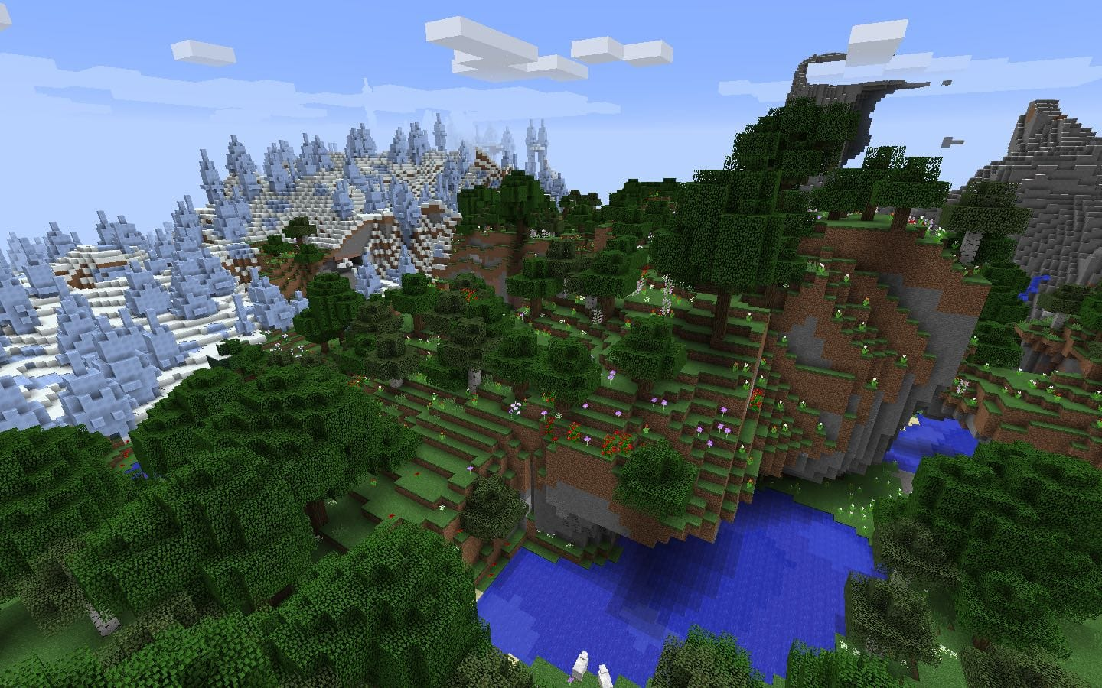
FLORESTA DE FLORES
Fonte de Energia Avançada
V1
Gera Rotação de Recurso (3) – Coloque no personagem alvo

Slide 13
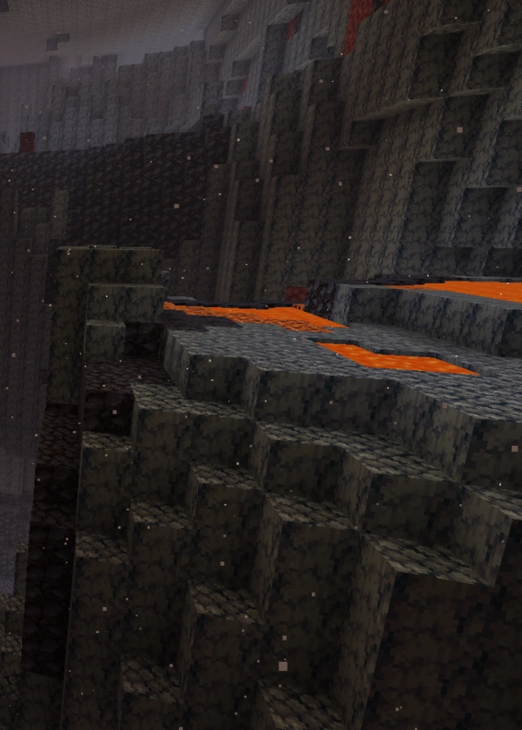
DELTA DE BASALTO
Fonte de Energia Avançada
V1
Gera Quando o personagem que esta com esta carta anexada causar dano, ele causará 2 pontos adicionais. Conte este dano adicional como Elemental.

Slide 14
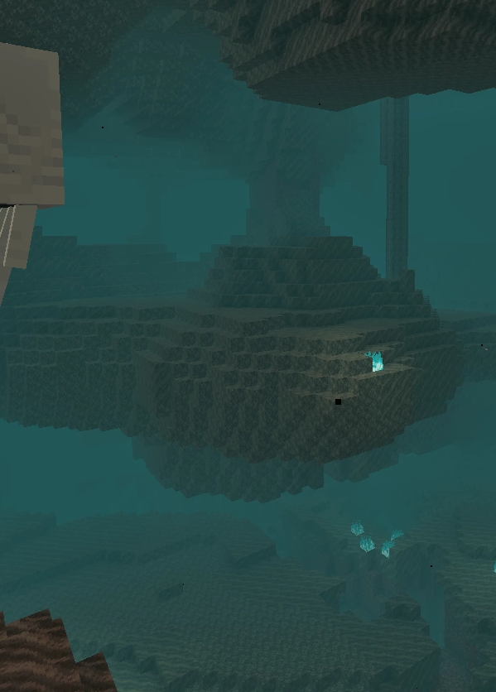
VALE DA AREIA DAS ALMAS
Fonte de Energia Avançada
V1
Gera Quando um personagem é nocauteado, coloque um marcador de almas obre o personagem que está com este card anexado.
Se o personagem estiver com dois ou mais marcadores, todos ataques dele recebem Amedrontar.

Slide 15
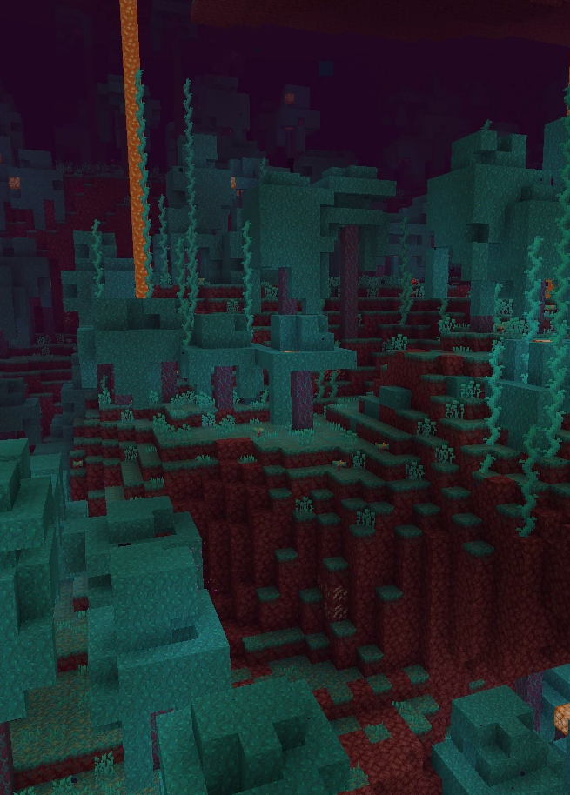
FLORESTA DISTORCIDA
Fonte de Energia Avançada
V1
Gera Ação Única: Extinguir Recurso (1) - Prever (3)

Slide 16
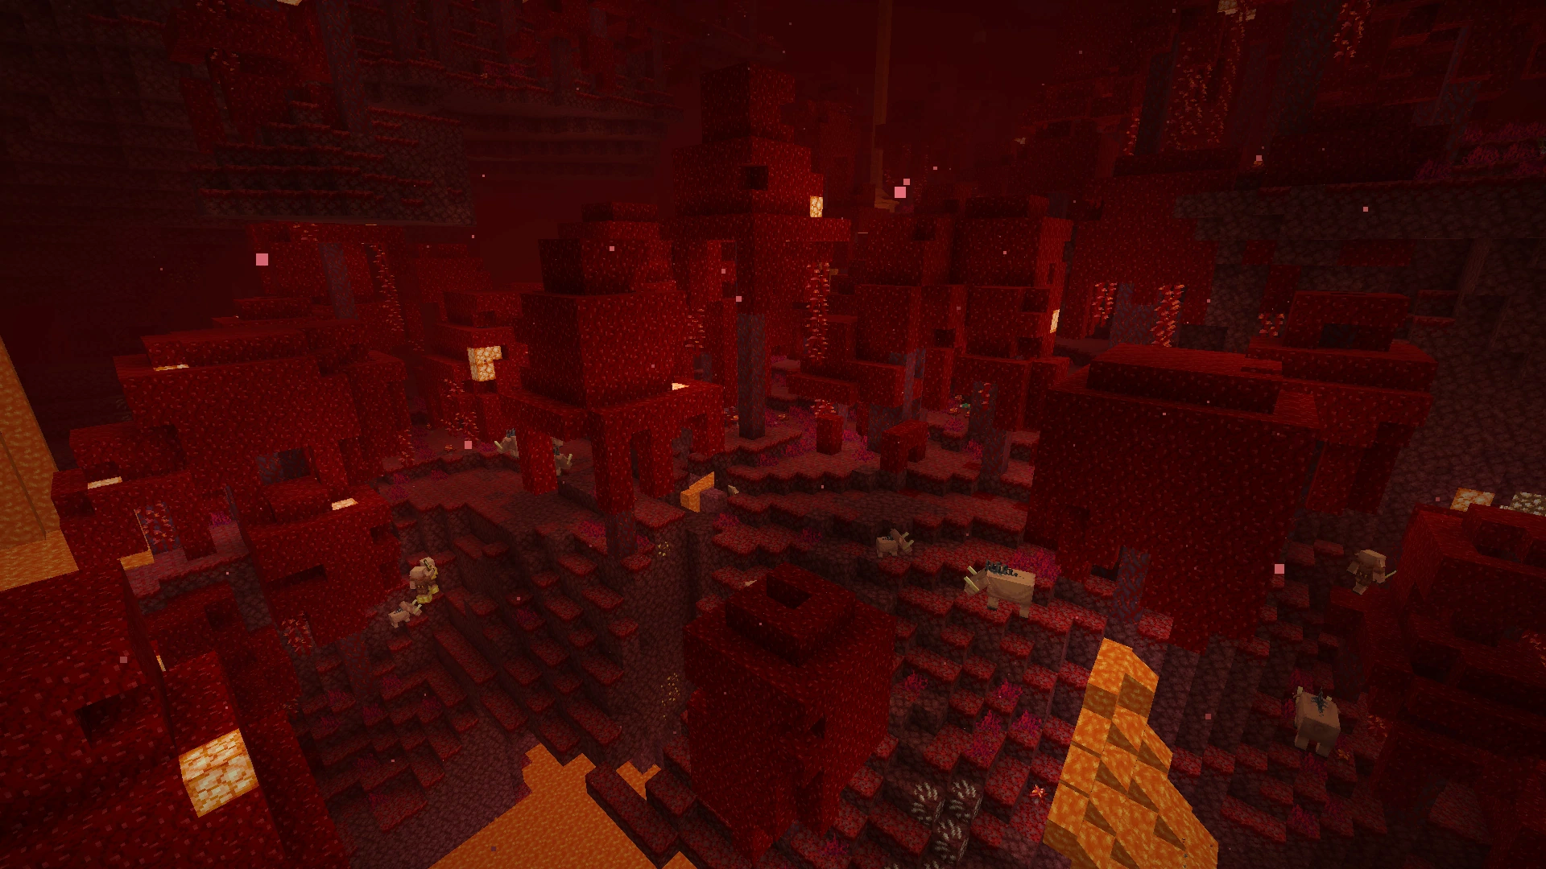
FLORESTA CARMESIM
Fonte de Energia Avançada
V1
Gera Rotação de Recursos (1) – Coloque 2 sobre o personagem alvo.

Slide 17
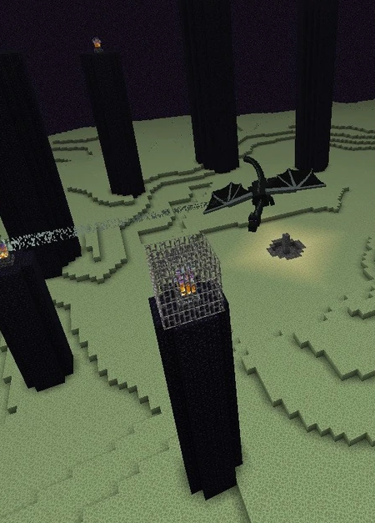
O FIM
Fonte de Energia Avançada
V1
Gera Extinguir esta Fonte: Causa 3 pontos de dano a um personagem alvo.

Slide 18

NEBULOSA CÓSMICA

Slide 19
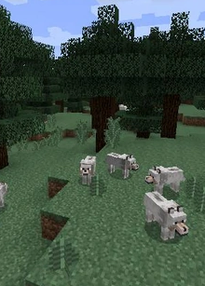

TAIGA

Slide 20
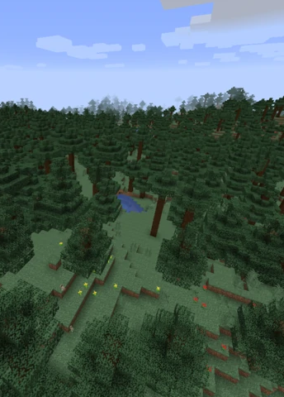
TAIGA

Slide 21
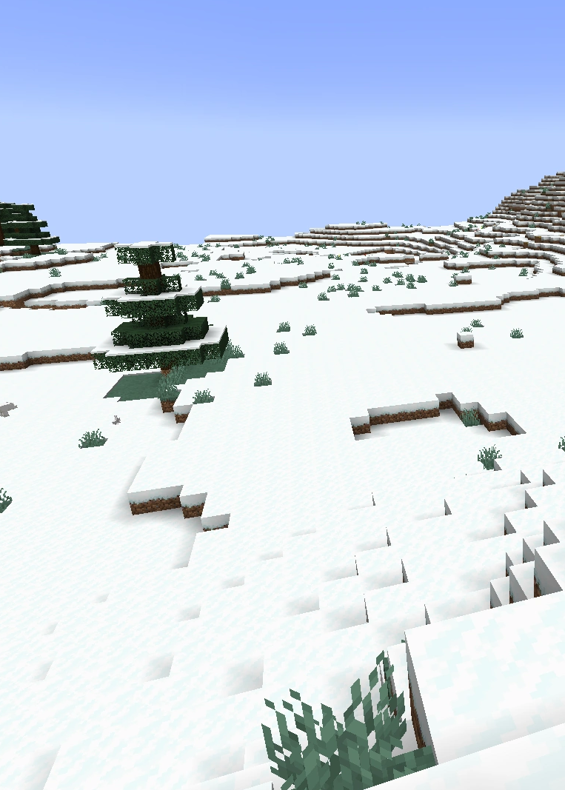

TUNDRA

Slide 22
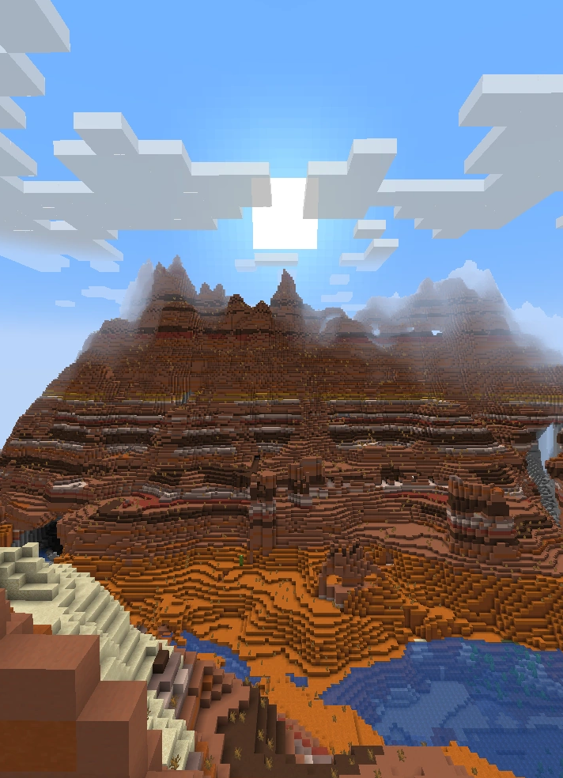
TERRAS ÁRIDAS

